Slide 1
密态向量近邻检索算法设计与实现
Privacy-Preserving Encrypted Vector Nearest Neighbor Search Algorithm

Slide 2
目 录
CONTENTS
1
背景与动机
2
架构与创新
3
性能与安全
4
作品演示
5
总结与展望

Slide 3
01
背景与动机
Background & Motivation
第一单元

Slide 4
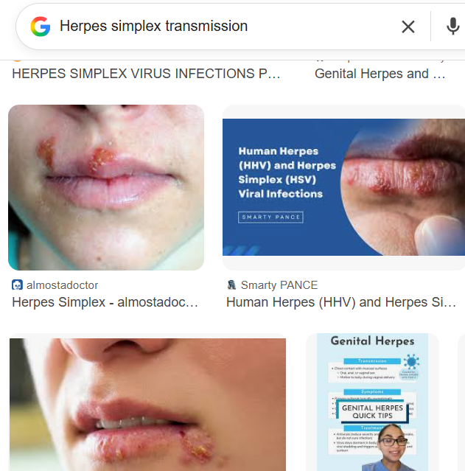
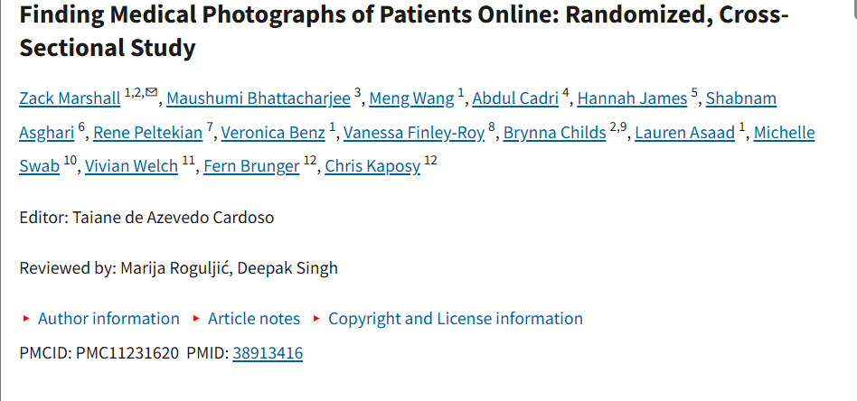
背景与动机
背景与动机
真实案例引发的隐私困境
研究揭示：76.3% 的医学期刊病例照片，可通过 Google Images 公开检索
泄露路径：非黑客攻击，而是检索系统与访问路径成为隐私泄露入口
本质问题：查询行为本身，已构成隐私暴露风险

Slide 5
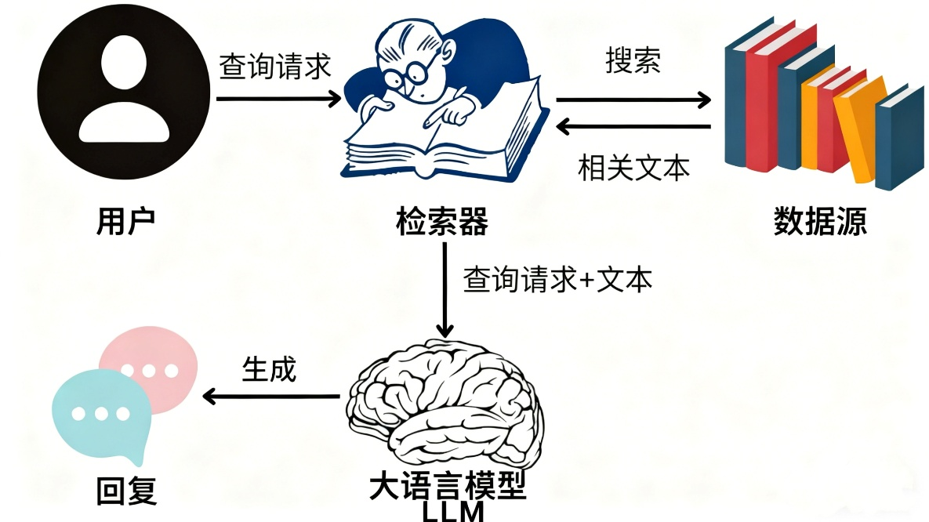
背景与动机
隐藏在“查询”背后的向量检索隐私风险
1.医疗、金融、推荐系统、RAG 等领域的大量应用依赖向量检索
2.查询向量本身通常包含高度敏感的信息，可能暴露个人隐私或机密数据。
3.明文向量检索在隐私合规上已经无法满足要求。
4.仅暴露“检索行为”也可能泄露用户特征（如疾病症状、金融状况等）。

Slide 6
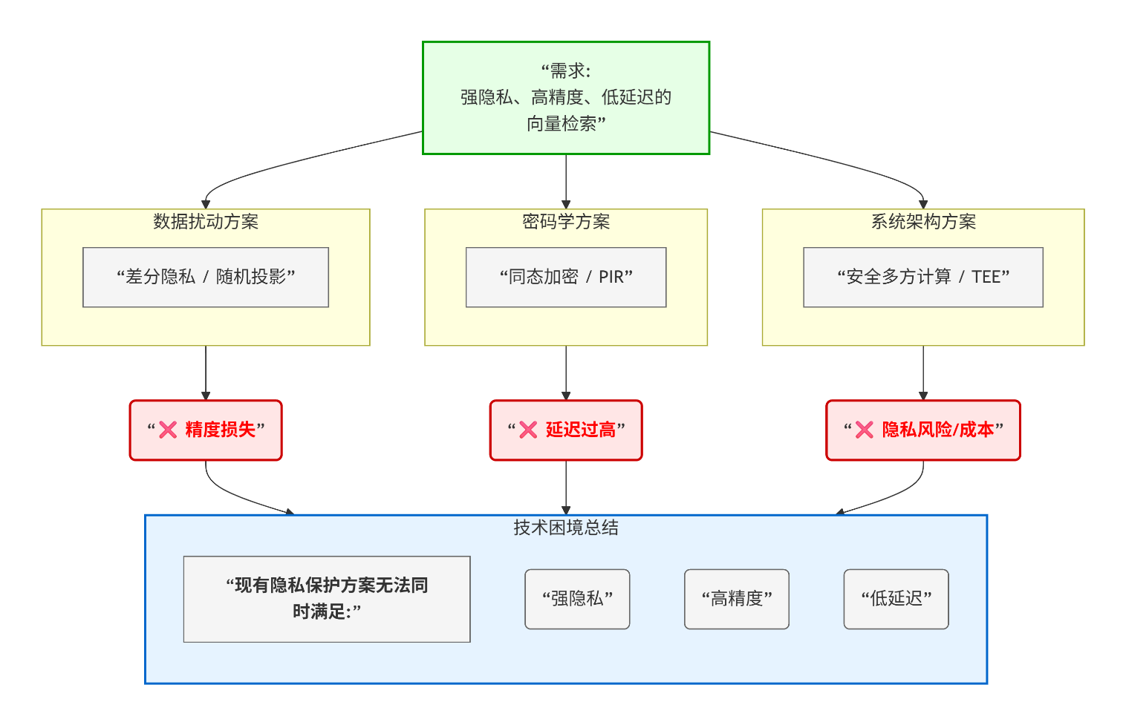
作品动机
密态向量检索系统技术演进与局限
现有隐私保护方案无法同时满足：向量隐私、检索精度、以及“秒级”实时响应

Slide 7

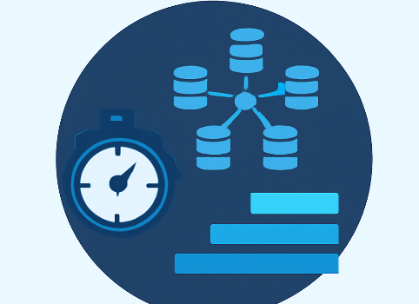

背景与动机
密态向量检索的三大核心需求
隐私保护
高效性与可扩展性
系统安全性与防护

Slide 8
02
架构与创新
System Architecture and Innovation
第二单元

Slide 9
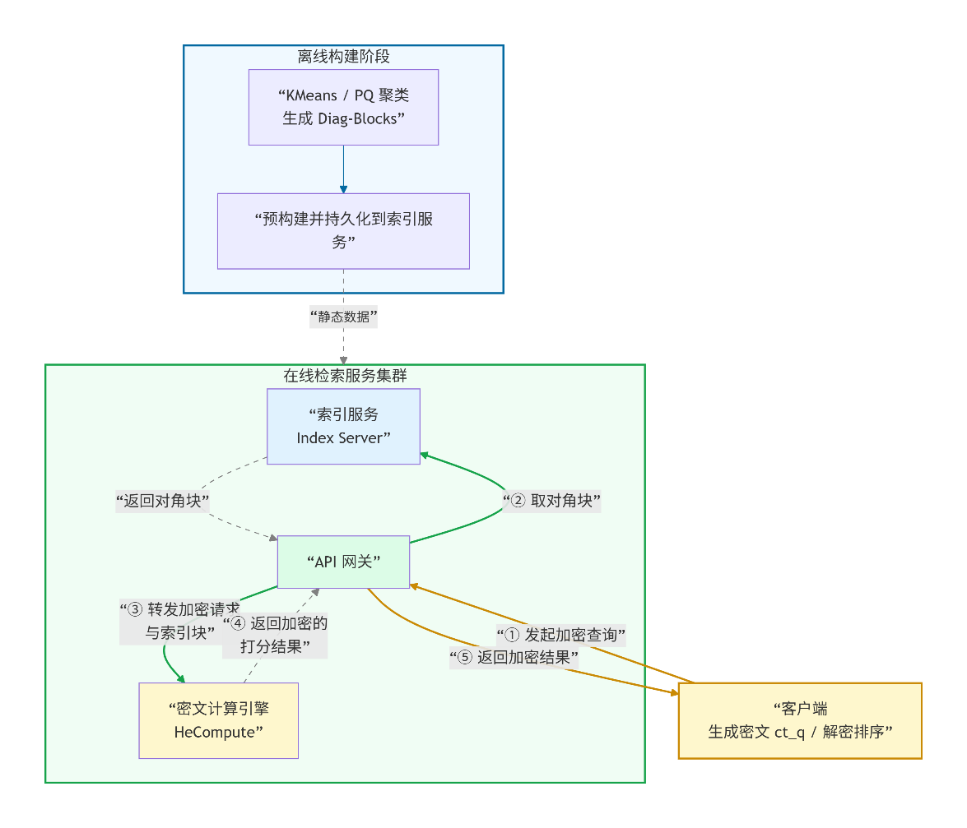
架构与创新
系统架构
“离线构建 + 在线检索”
四个核心模块：
索引服务（Index Server）
客户端（Client）
网关服务（Gateway）
同态计算服务（HeServer）

Slide 10
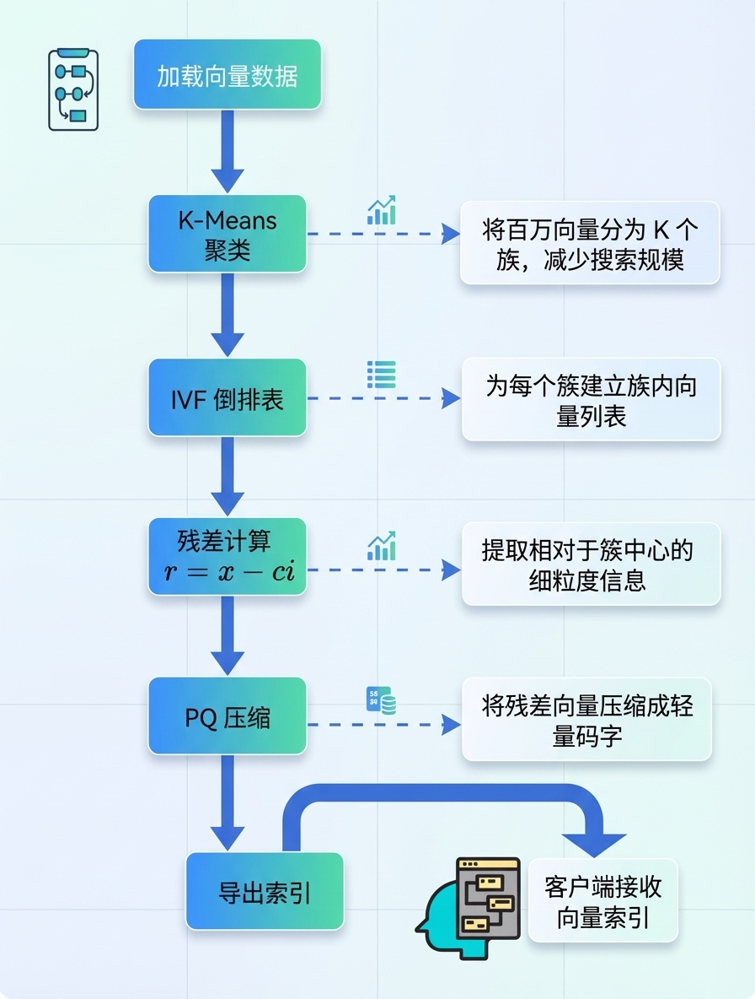
架构与创新
离线模块
· 高效向量索引
· 索引级最小泄露
· 支撑高性能密态检索

Slide 11
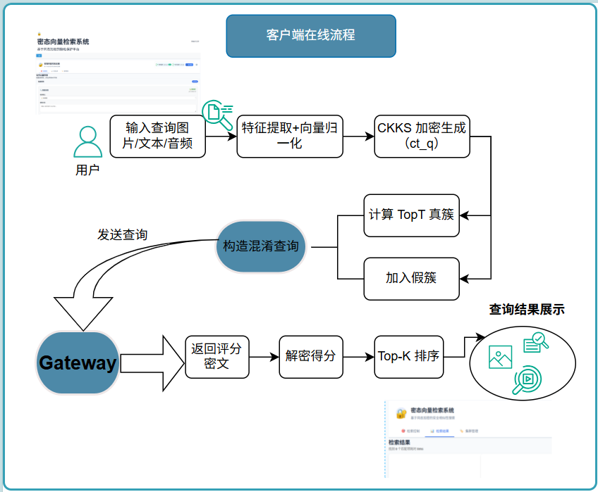
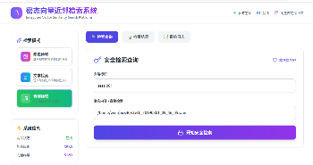
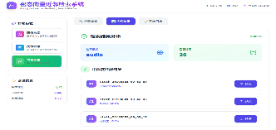
架构与创新
客户端模块
· 查询隐私保护
· 访问模式隐藏
· 端到端认证与完整性保证
· 最小泄露原则

Slide 12
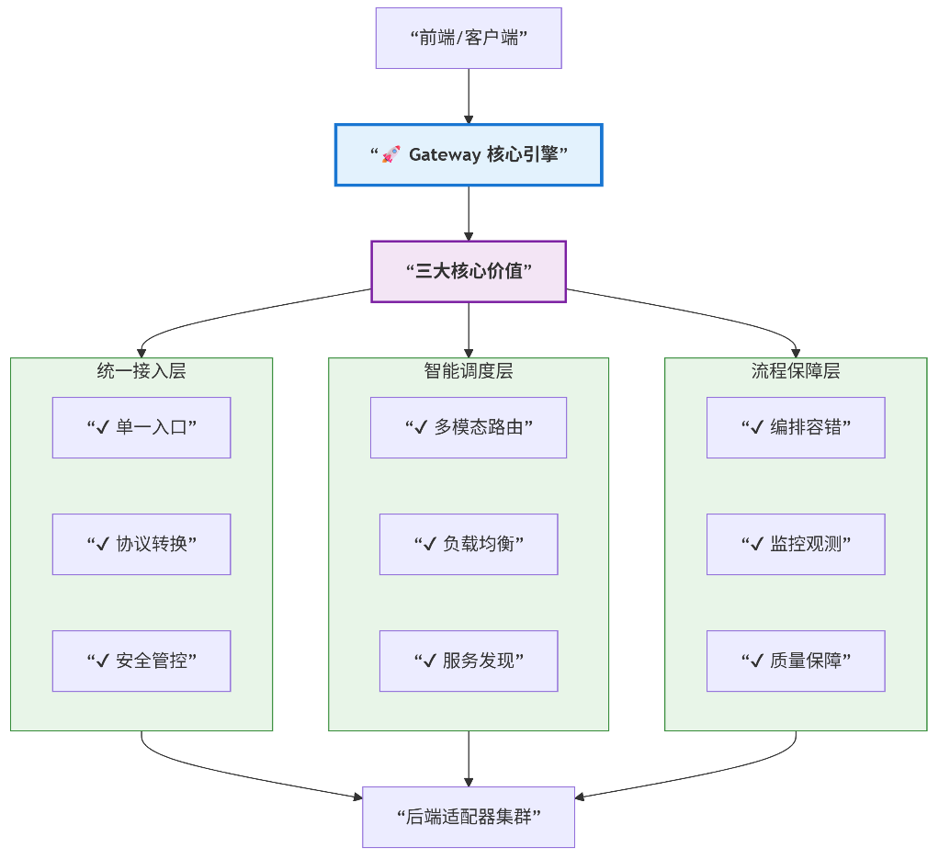
架构与创新
网关服务模块
· 请求合法性验证
· 查询访问控制
· 隐私友好的调度
· 密态计算协调

Slide 13
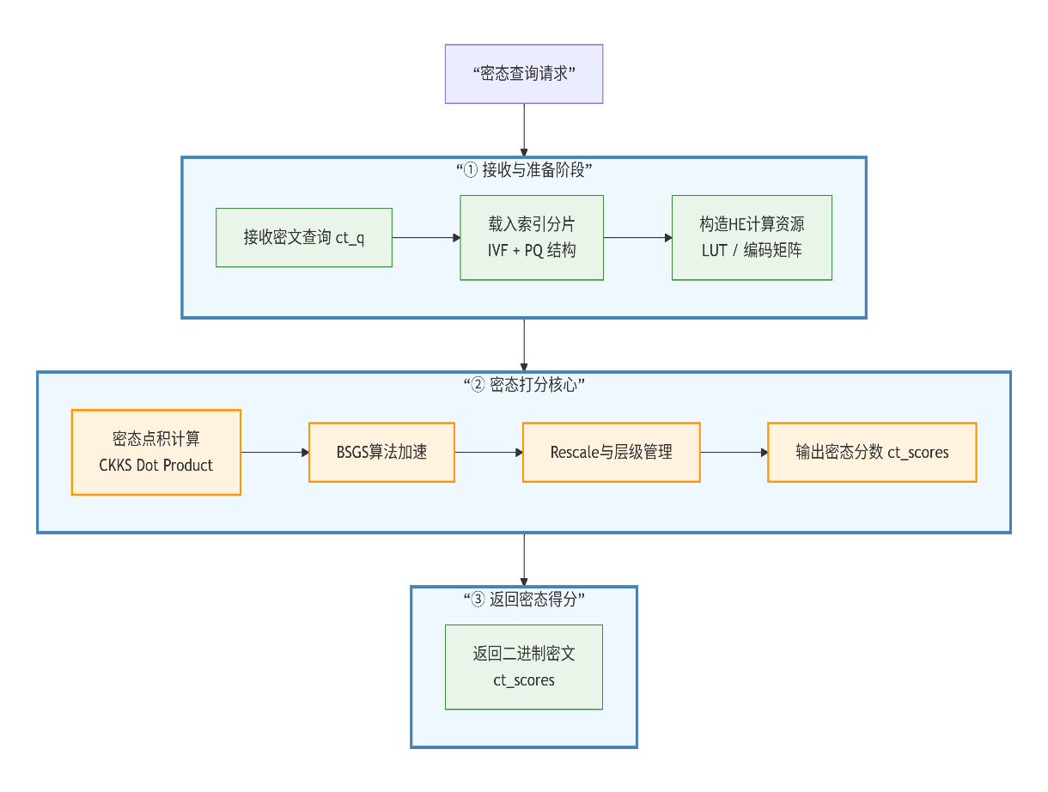
架构与创新
同态计算服务模块
· 密态余弦近似度计算
· BSGS 旋转优化
· SIMD批处理
· 密态计算协同

Slide 14
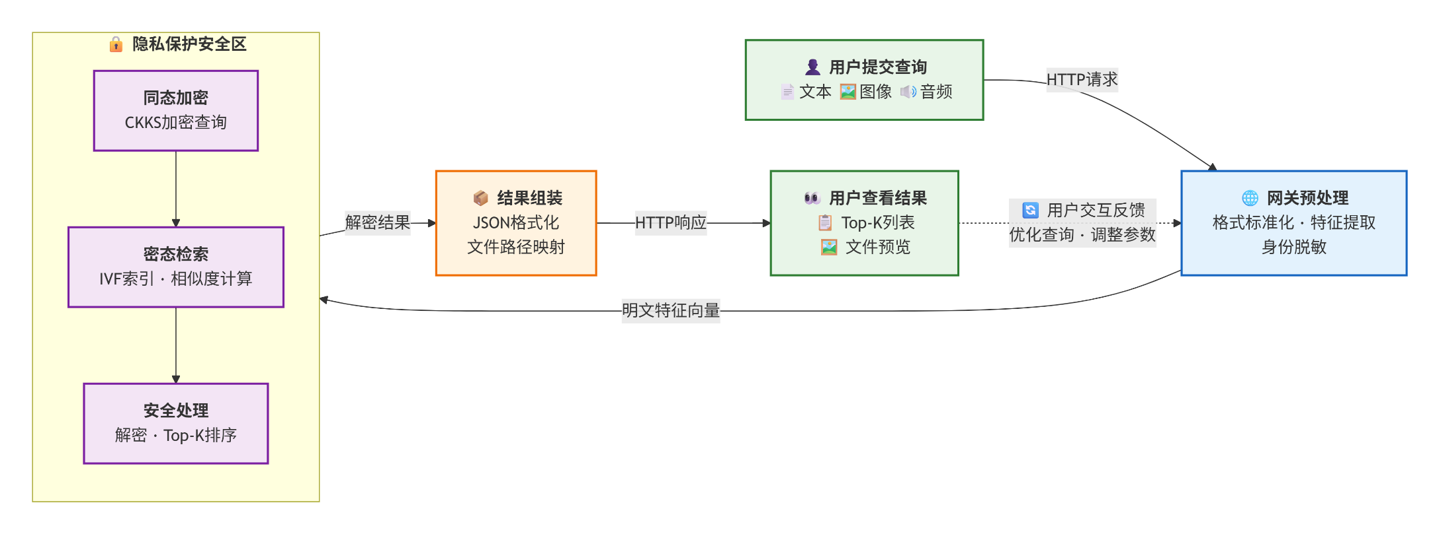
架构与创新
系统落地与工程实现
系统总体架构——可落地的高效隐私向量检索
·前端负责多模态输入与展示
·网关负责向量化与任务调度
·后端承担索引检索与密态计算

Slide 15
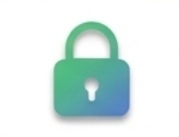


架构与创新
创新优势
分层混合检索架构
工程化同态加速
多层次隐私保护体系
客户端 Top-T + 随机混淆
明文侧 IVF + PQ 粗筛
密态 CKKS 精排
查询向量全程不可见
秒级性能
4096-slot SIMD 批量点积
BSGS 旋转优化
密态任务批处理 + 流水线
密态相似度计算延迟 200–250 ms
恒定输出长度隐藏访问路径
得分、排序逻辑全程加密
TLS + HMAC 实现端到端安全
这三项创新共同构成一个可落地、可用、可扩展的密态向量检索系统

Slide 16
03
性能与安全
Perfommance & Security
第三单元

Slide 17



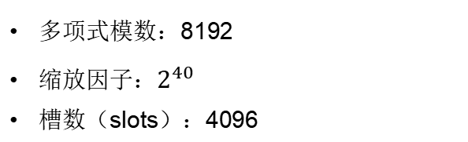
性能与安全
数据来源
硬件环境
音频
Respiratory Sound Database 呼吸音
PhysioNet Heart Sound 心音
TestData-Lung Sound 肺部呼吸音
CPU：Intel i5-13500H（2 核）
内存：4 GB
HE Library：Microsoft SEAL 4.1
图像
CKKS参数
ISIC 2020 皮肤镜图像
多项式模数：8192
缩放因子：$2^{40}$
槽数（slots）：4096
文本
PubMed Central 病例信息

Slide 18
性能与安全
多模态性能测试
性能测试与结果
模态 | 明文粗排延迟 | 密文精排延迟 | E2E 延迟 | TipToe E2E 延迟 | Recall @20
图像 | 0.011s | 2.73s | ≈ 3.0s | 3.5s | 50%
音频 | 0.080s | 2.73s | ≈ 3.0s | N/A | 52%
文本 | 0.011s | 2.83s | ≈ 3.2s | 2.7s | 45%
E2E 延迟控制在较低水平
多模态结合提供全面的医学数据检索
秒级响应，高效检索
效率、隐私与准确性的平衡
性能分析

Slide 19
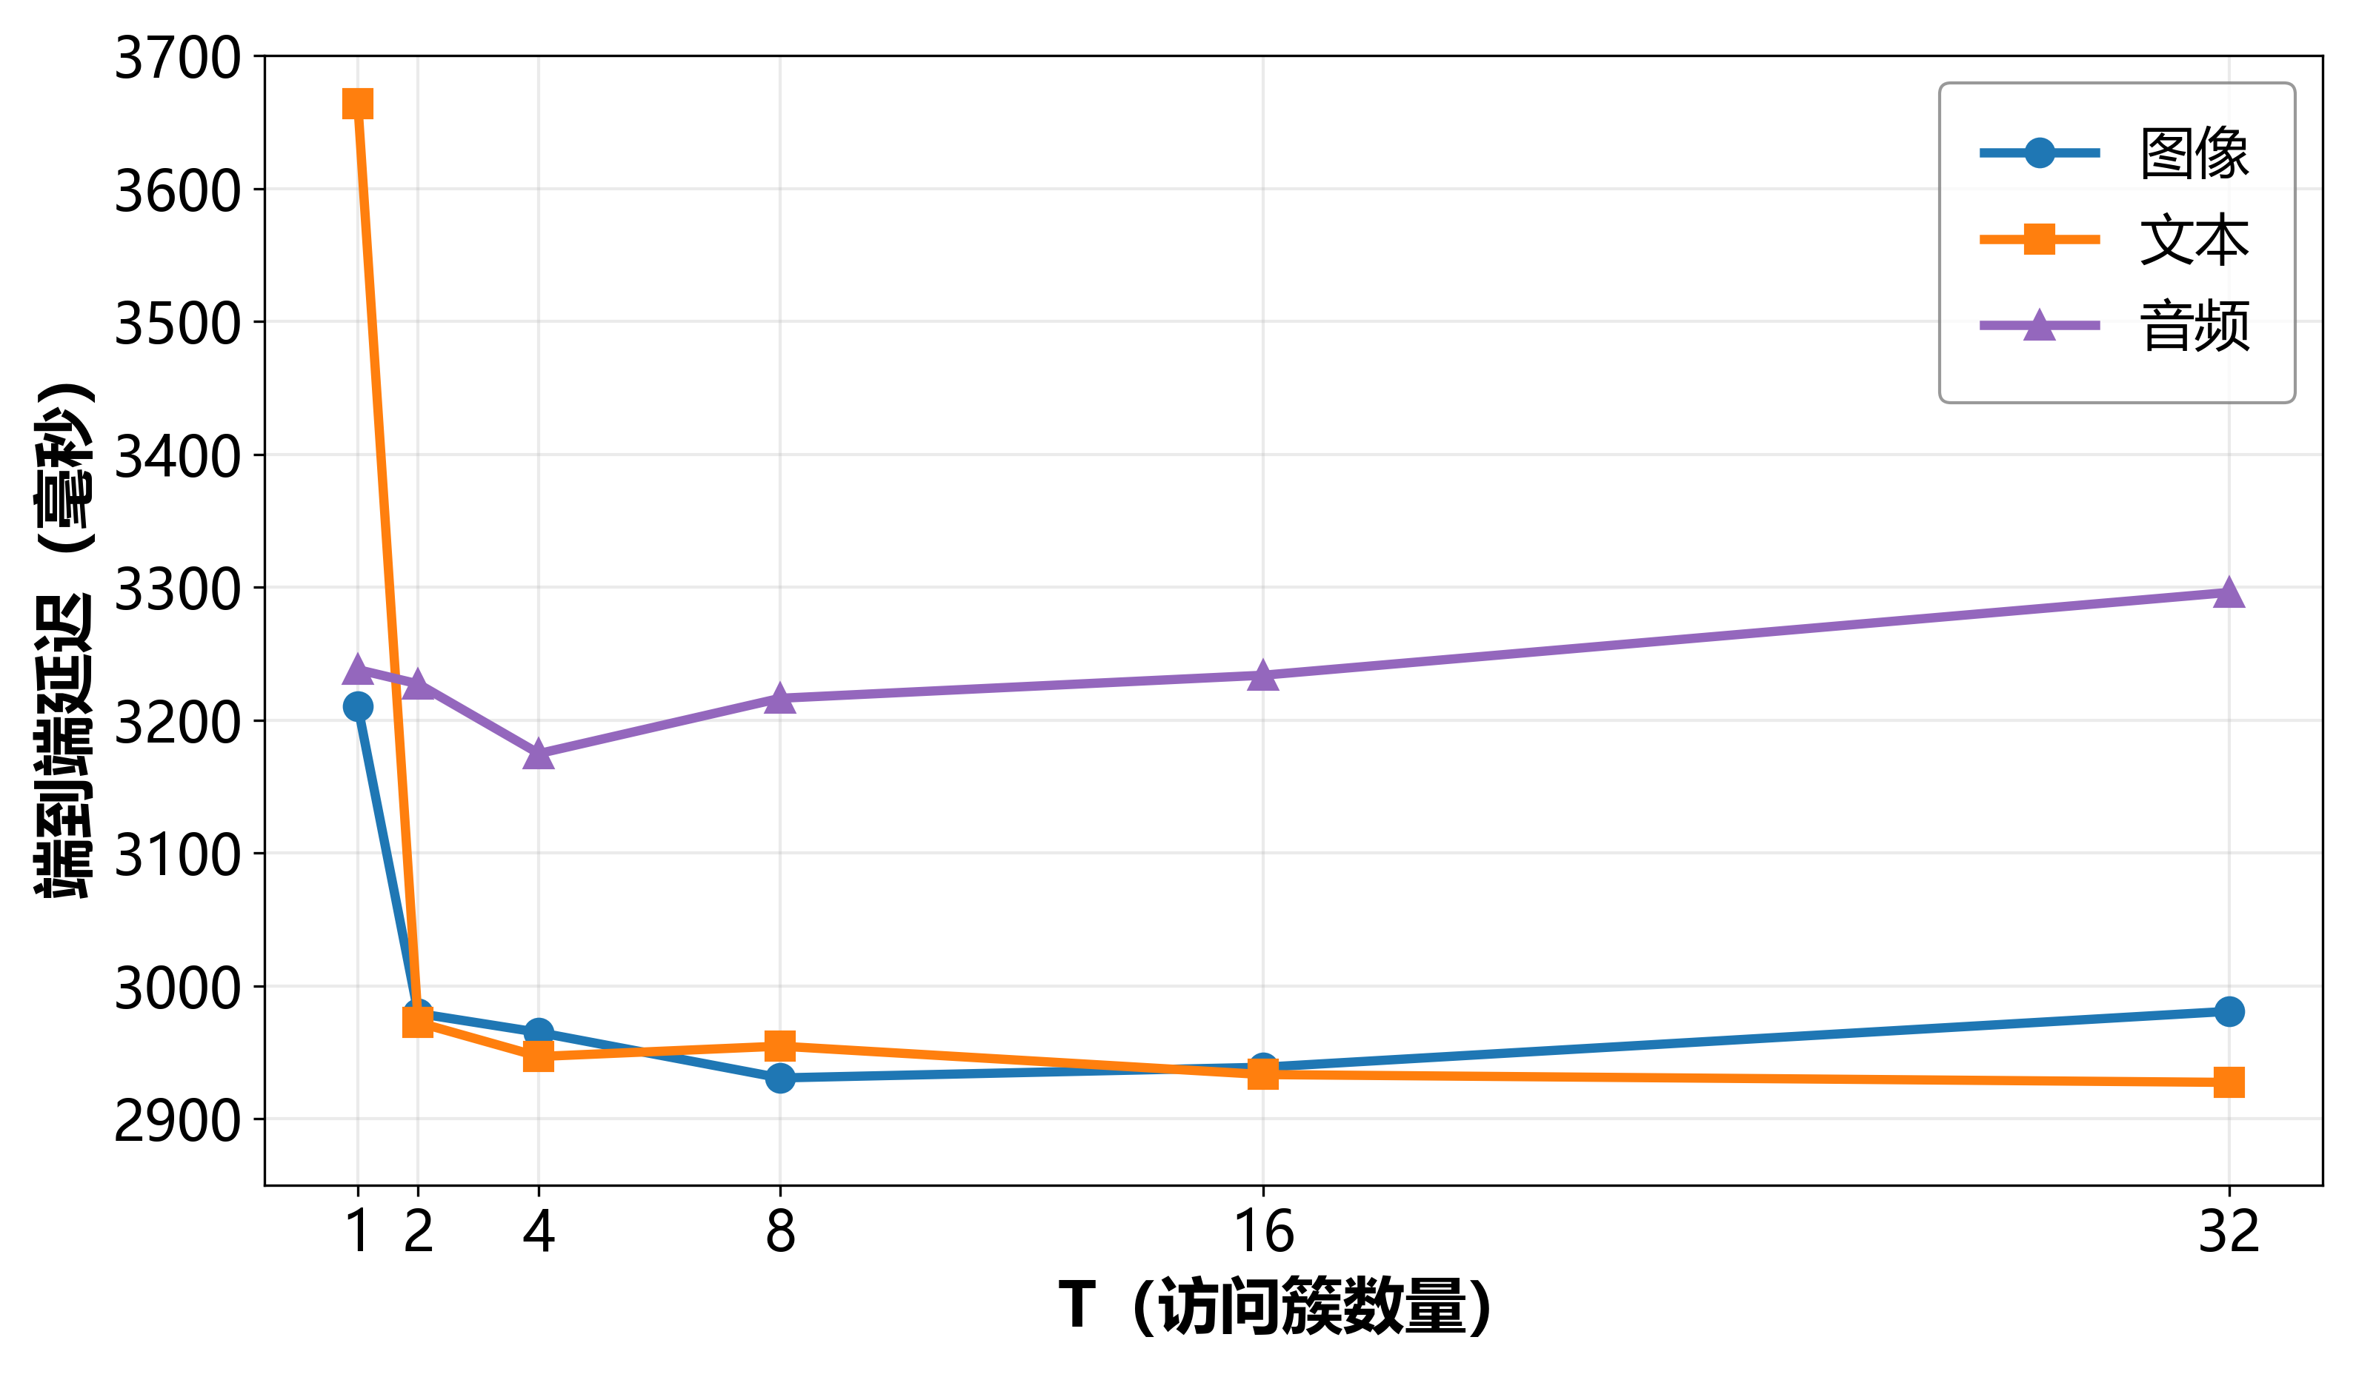
架构与创新
多模态检索的 E2E 延迟随 T 变化
—— 固定配置：总簇数 L = 32，Top-T = 16
延迟随T扩展的意义
· T = Top-T 访问簇数，用于访问模式隐藏
· T ≥ 8 后延迟收敛，隐私增强不拉高开销
·三模态曲线一致，说明后端管线稳定高效
·隐私、检索效果和计算成本较好平衡

Slide 20
性能与安全
系统对比——多方案对比
指标 | Tiptoe | Pacmann | 本系统 | 说明
Client Storage | Text：307 MB Image:717 MB | 614MB | 300 MB | 远小于 Pacmann
Communication | Text：57 MB Image：71 MB | 61.6MB (最大) | 2.2 MB (最小) | 本系统通信占用最小
性能分析
存储占用：项目的存储占用在所有系统中较小，适应医院的硬件环境。
通信量：每次查询通信量 ，本系统表现最佳。系统在跨医院传输数据时更具优势

Slide 21
性能与安全
隐私性对比
隐私维度 | Tiptoe (2023) | Wally (2024) | Faiss ANN（明文基线） | 本系统
查询向量是否密态 | 加密（LHE） | 加密（SHE） | 明文 | CKKS 全密态
得分是否密态 | 加密返回 | 加密返回 | 明文评分 | score 全密态 + 客户端解密
访问模式是否隐藏 | 完全隐藏（遍历 + PIR） | Cluster 级别 DP 噪声 | 明文暴露 | 真实簇 + 假簇混淆（完全隐藏）
打分方式 | HE | HE | 明文内积 | 全流程 HE 内积
多模态支持 | 文本 + 图像 | 文本（协议层） | 任意向量 | 图像 + 文本 + 音频
用户隐私强度 | 强 | 中等 | 弱 | 强（查询、打分、访问均隐藏）
规模支持 | 数亿级 | 百万级 | 十亿级 | 百万级医学多模态

Slide 22
性能与安全
安全性分析
安全指标 | 技术机制 | 效果
查询隐私性 | 伪簇混入、固定候选集 | 隐藏真实访问簇
数据机密性 | CKKS 同态加密 | 全流程无明文泄露
侧信道防护 | 恒定化大小 + 恒定化时间 | 防时序/流量分析
数据泄露防护 | 盲查询 + 模糊查询 | 响应不可反推出数据库
一致响应性 | 所有请求返回固定大小、 固定结构 | 防止流量分析

Slide 23
04
作品演示
Demo Presentation
第四单元

Slide 24
作品演示

Slide 25
05
总结与展望
Conclusion & Future Work
第五单元

Slide 26
总结与展望
作品总结
功能
用户交互
多模态
高效性
02
安全
隐私保护
全流程加密
语言
JavaScript
Python
C++
01
03
安全性
算法
IVF + Residual PQ
CKKS
BSGS
可扩展性

Slide 27

总结与展望
实现后量子安全性
保护用户隐私
快速检索
· 未来支持GPU加速
· 可验证密态计算框架
· 迈向多模态与后量子时代
吞吐量大且并发性强

Slide 28




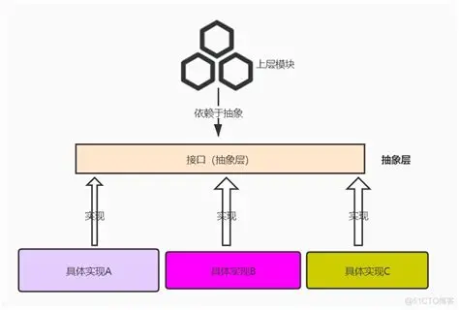
应用前景
智慧医疗
跨机构密态科研协作
临床诊疗
加密检索辅助诊疗 AI
金融风控
密态联合风控与反欺诈
政务司法
加密数据共享与比对
企业隐私检索与设备协同

Slide 29
敬请各位评委批评指正
Your Comments And Suggestions Are Welcome

